Slide 1


电磁场问题求解与应用/Solution and application
01
电磁场的唯一性定理
02
静态电磁场求解与应用
03
时谐电磁场求解与应用

Slide 2

2.1.1 静电场求解与应用
01
静电场求解方法
导体系统的电容
静电屏蔽
静电系统的电介质击穿
导体的面电荷分布
静电储能与静电力
电容器与电容
多导体系统的电容
02
静电场典型应用

Slide 3
导体系统的电容
多导体系统的电容
部分电容
静电独立系统（静电封闭系统）：如果在一个具有N个导体的多导体系统中，各导体上所带电荷量的总和为零，即
则这样的导体系统称为静电独立系统或静电封闭系统。

Slide 4
第i个导体表面的不同位置分布有正负电荷
和 ，其总量为q_{i}，则有
对于具有N个导体的系统，如果第i个导体与第j个导体间所有电场线联系的电荷量为q_{ij} ，则第i个导体与第j个导体间的部分电容为
则对于静电独立系统中的任意导体i，其上的电荷总量

Slide 5
上式经整理可得
该线性关系也可通过线性变换表达为
：电位系数
：电容系数

Slide 6
考虑到上述方程只有N-1个方程是独立的，因此在计算静电独立系统中各导体间的互耦关系时，需首先选定其中一个导体作为参考导体。实际电子电气工程应用中，通常把大地作为零电位参考点的特殊导体，这样构成包含大地的N+1个导体共同构成静电独立系统。大地上电荷量用q₀表示
则有，任意第i个导体上的电荷
用部分电容表示出上式关系，则为：
其中， 是各导体与参考导体间的部分电容。

Slide 7
用电容系数表示各导体上的总电荷量
用电位系数表示各导体上的总电荷量
如果用矩阵表达，则为

Slide 8
因此，在由N+1个导体构成的独立静电系统中共有N(N+1)/2个部分电容，它们共同构成了一个电容网络，也称为静电网络。
i=j：C_{ii}称为导体i与参考导体间的固有部分电容
β_{ii}称为自电容系数
α_{ii}称为自电位系数
i≠ j：C_{ij}称为互有部分电容
β_{ij}称为互电容系数
α_{ij}称为互电位系数

Slide 9
多导体系统的部分电容、电位系数、电容系数等是反映导体系统中各电体间互耦电性能的常数，由导体系统的结构特性决定，其取值与各导体具体的充电电压、充电电荷量无关。

Slide 10
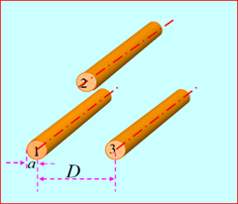
【例题巩固11】图示为空气中无限长的三相传输线，且构成静电独立系统。线间距两两相等为D，a<<D ，求该传输线系统单位长度的部分电容。
解：
通过叠加原理可得
式中，ρ_{i}为分别以导线 i 为轴的圆柱坐标系的径向坐标变量
设各导线的线电荷为ρ_{li}，则由高斯定律积分方程求得各导线产生的电场

Slide 11
选择导线3为参考导体
则有：
其中：
式中 是以导体2上一点为圆心，半径为D的圆弧线；由于3个导体两两等距，因此导体1和导体3对导体2构成的张角为π/3。

Slide 12
同理可得
由于3条导线构成静电独立系统，即
整理得到部分电容形式给出的电荷、电位差关系式

Slide 13
等效电容
等效电容：在一个具有N+1个导体的静电独立系统中，如果仅将其中的任意第i个导体和第j个导体接到电压为U的电源正、负极上进行充电，则这两个导体将分别带电荷+q和-q，而其它导体上的电荷量均为零。此时从电源端口看入的第i个导体与第j个导体间的电容，称为等效电容（工作电容）。

Slide 14
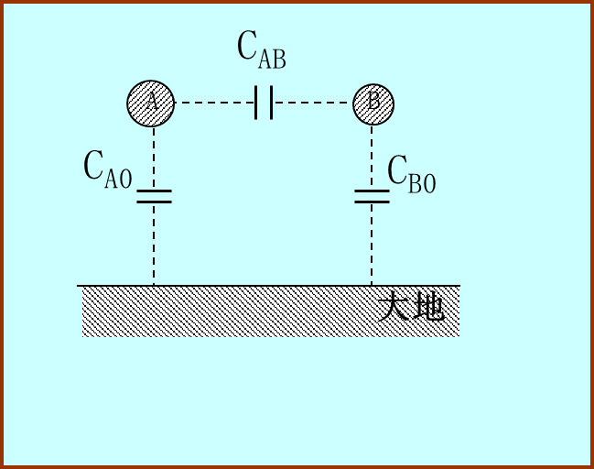
【例题巩固12】如图所示为地面上一对水平架设的输变电双导线，若已知该3个导体静电独立系统的部分电容分别为C_{AB}、C_{A0}和C_{B0}，求:
（a）线A与线B间的等效电容C_{eAB} ；
（b）线A与大地间的等效电容C_{eA0}；
（c）线B与大地间的等效电容C_{eB0}。
解：
选择大地作为参考导体，有

Slide 15
将所得电位系数代入等效电容计算式，有
（a）线A与线B间的等效电容C_{eAB}
此时，选大地为参考导体，

Slide 16
（b）线A与大地间的等效电容C_{eA0}；
此时，选导线B为参考导体，
（c）线B与大地间的等效电容C_{eB0}；
此时，选导线A为参考导体，
结果表明，等效电容即是从电源端口看向N+1个导体构成的电容网络的端口电容，等效电容也可通过网络中部分电容相对于端口的串并联关系算得。

Slide 17
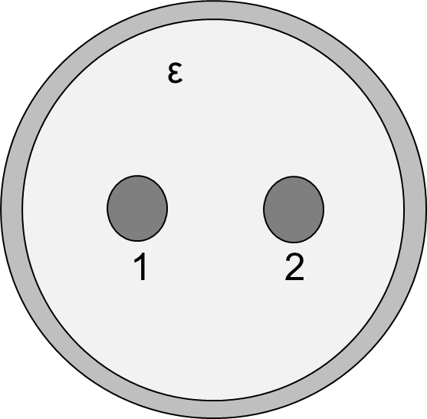
【例题巩固13】如图所示为一根两芯电缆线。其中两芯线对称地置于缆壳导体之内。通过测量得到两芯线间的电容为0.07 ；将两芯线相连后测得其与缆壳间的电容为0.042。求该两芯电缆线的各部分电容。

Slide 18
设C₁₁ 、C₂₂分别为芯线1和芯线2与作为参考导体的缆壳之间的部分电容， C₁₂为两芯线间的部分电容。
解：
由题意所述测量方法，以及相应于测量方法的网络中各部分电容串并联的关系，可得
由于两芯线位于缆壳中的对称位置，即C₁₁ =C₂₂

Slide 19

小 结：
01
静电场求解方法
导体系统的电容
静电屏蔽
静电系统的电介质击穿
导体的面电荷分布
静电储能与静电力
电容器与电容
多导体系统的电容
02
静电场典型应用
电容是反映电容器收集电荷量能力或存储电场能量大小的物理量，是由电容器的系统结构特性决定的。

Slide 20
谢谢倾听！

